Slide 1
自我介紹 – 江育勳

Slide 2
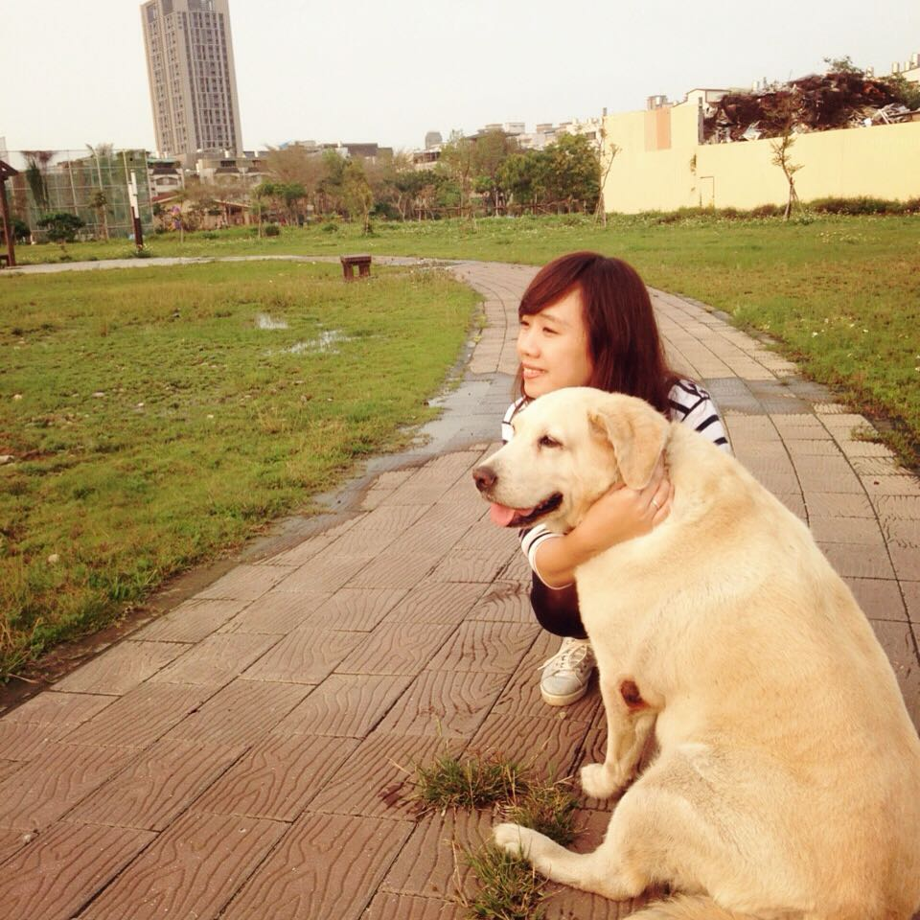
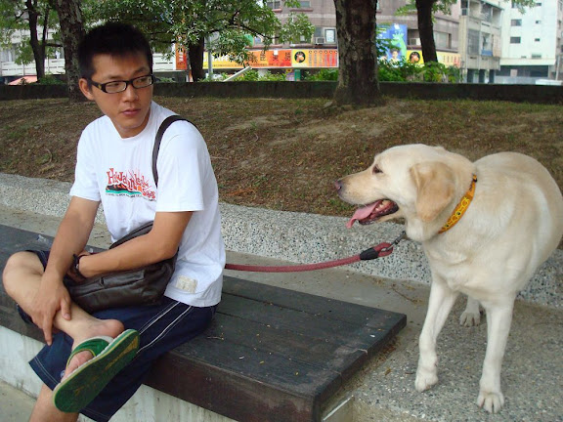
家庭
我，江育勳，Eason
有老爸老媽老哥 – 33.X 年 (1983-)
有老狗一隻 – 13.X 年 (2003-)
有老婆一個 – 03.X 年 (2014-)

Slide 3
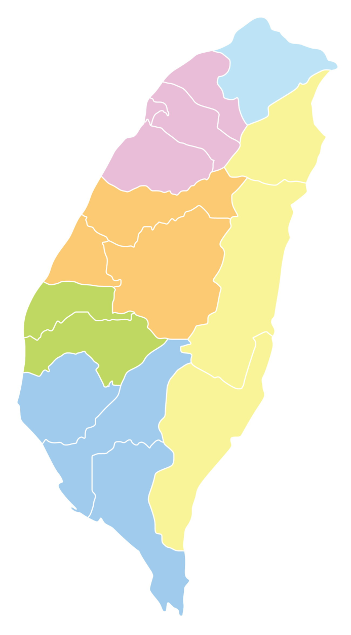
成長
我，江育勳，Eason
台中: 出生 – 衛道中學 – 文華高中
花蓮: 東華大學資訊管理系 & 當兵
新竹: 清華大學科技管理所 & 工作

Slide 4
興趣
我，江育勳，Eason
興趣: 釣魚、玩、玩水、玩球、玩牌、玩酒、玩車、…
2014年美國科研中心對 3000 個家庭做幸福指數調查，釣魚愛好者家庭幸福指數第一，看看釣魚男人的深度吧
比較疼老婆: 為了避免釣魚被禁止，釣魚人是不會招惹老婆的。
不會劈腿養小老婆: 錢都花在釣具，也遇不到女釣友。
釣魚人心胸寬廣: 經常投入大自然的懷抱，吸收天地日月之精華，養成了比天空更廣博的釣魚人胸懷。
釣魚緩解情緒釋放壓力: 寄情山水，身心放鬆，是調節心情好辦法。
釣魚人身體健康: 為了釣魚翻山越嶺，風吹日曬，家常便飯；這就是為什麼我們經常見到七八十歲的老釣友一樣。

Slide 5
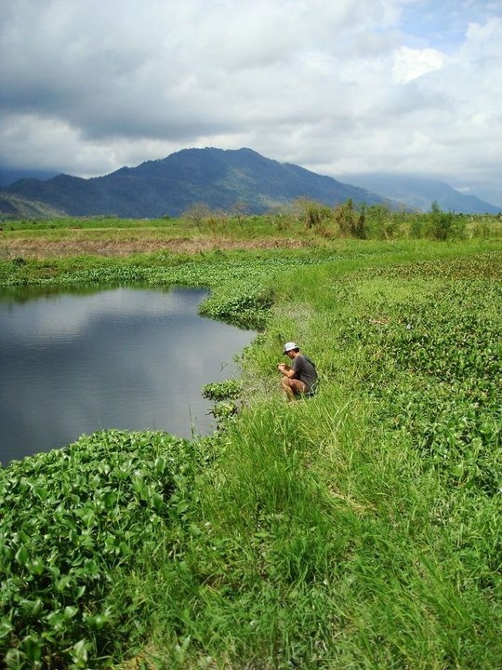
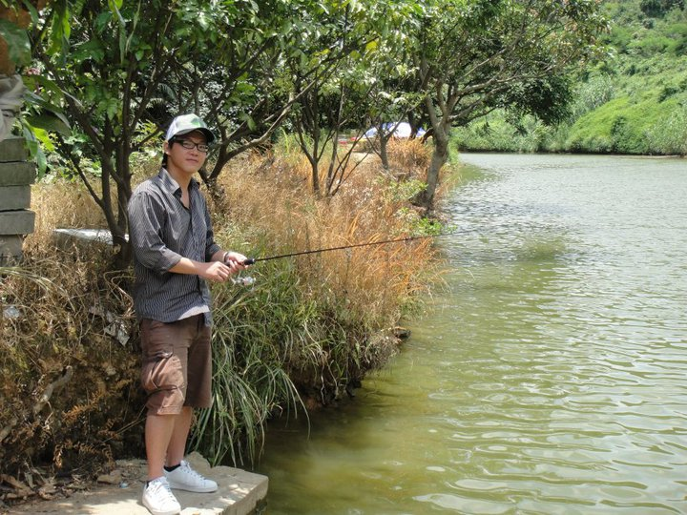
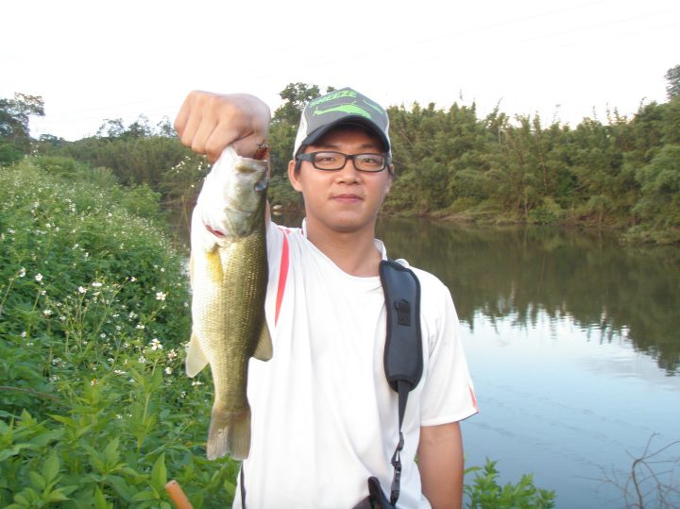
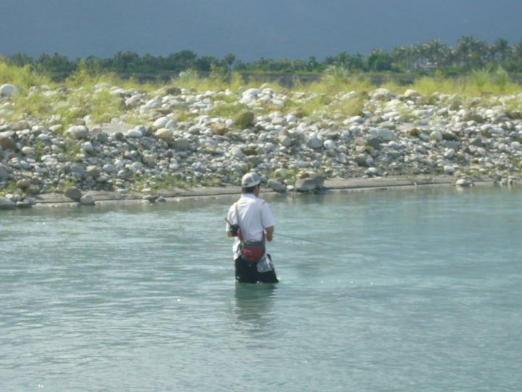
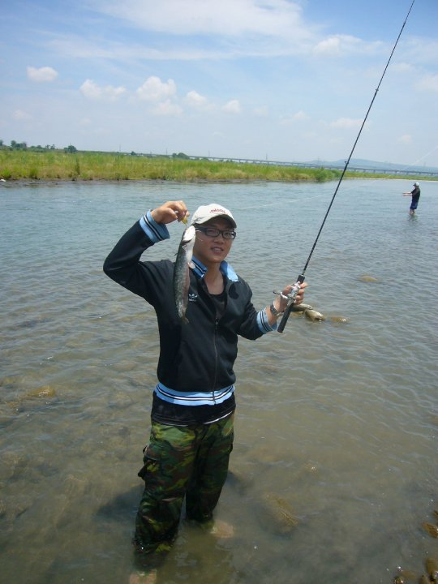
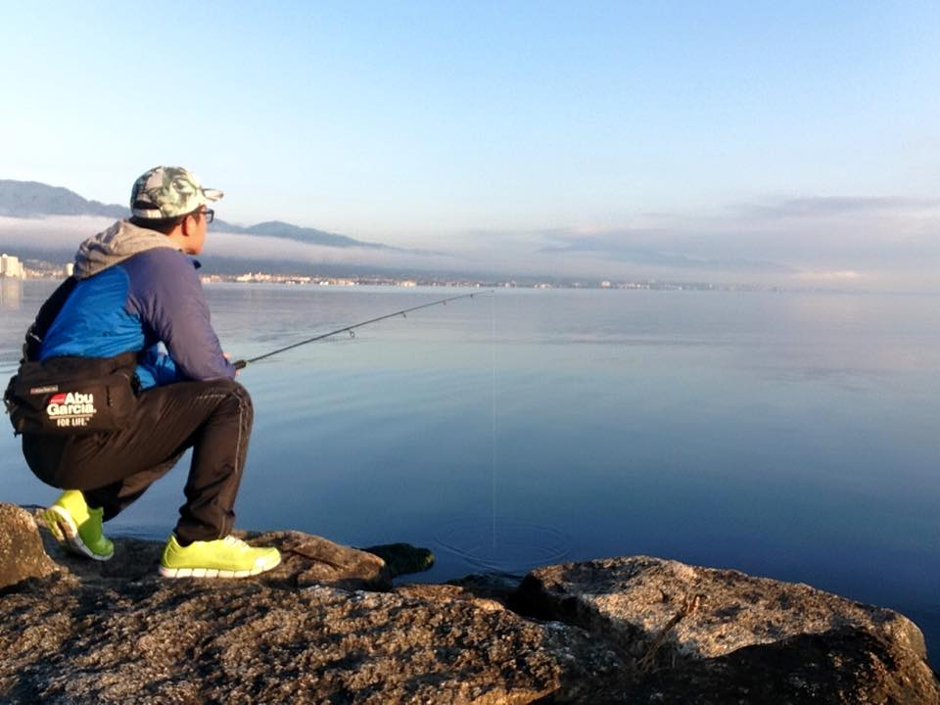
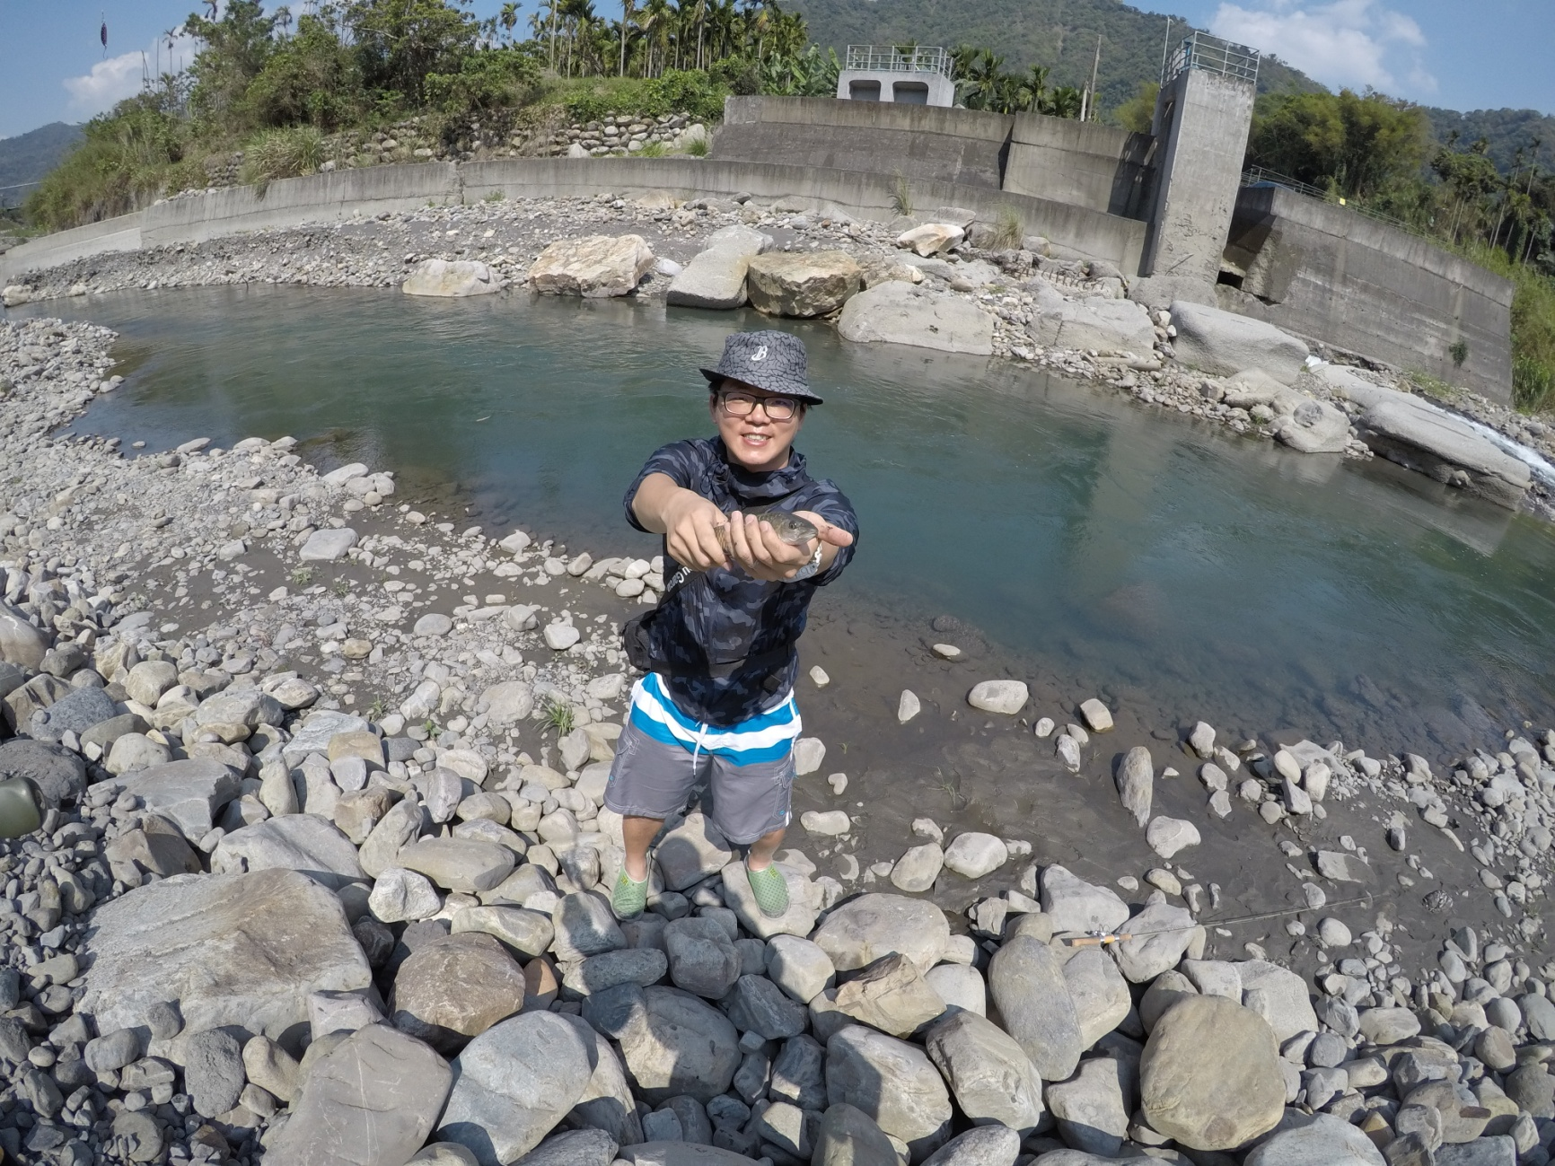
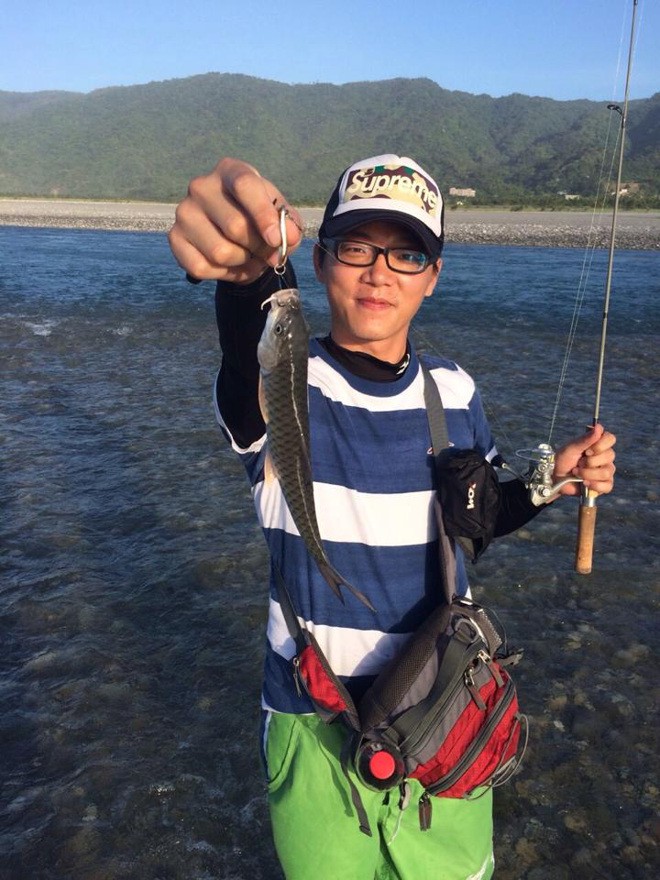
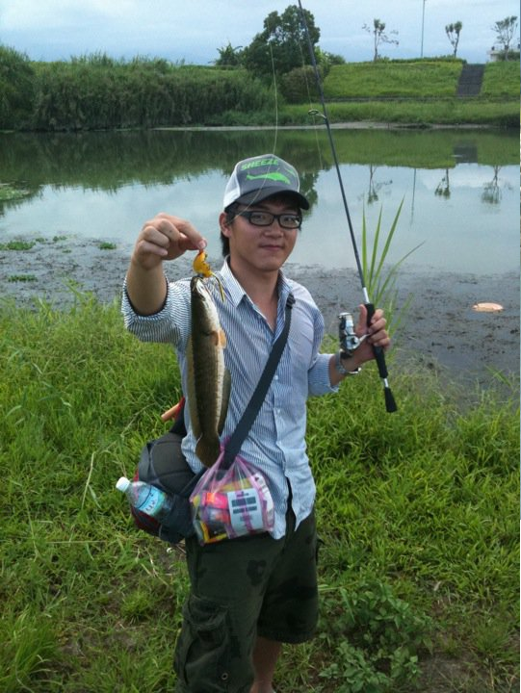
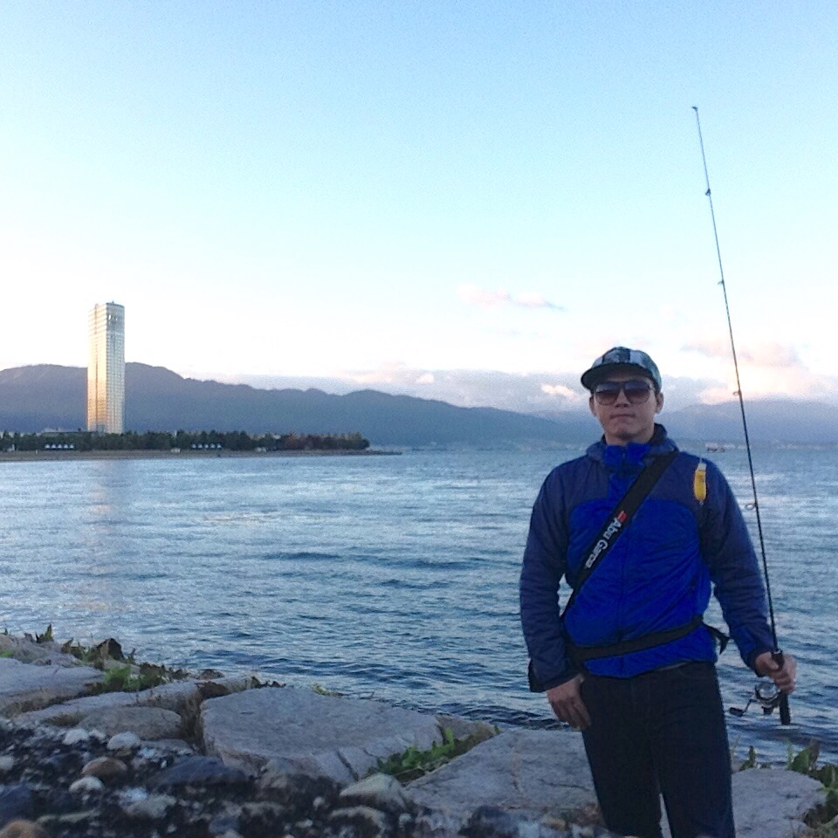
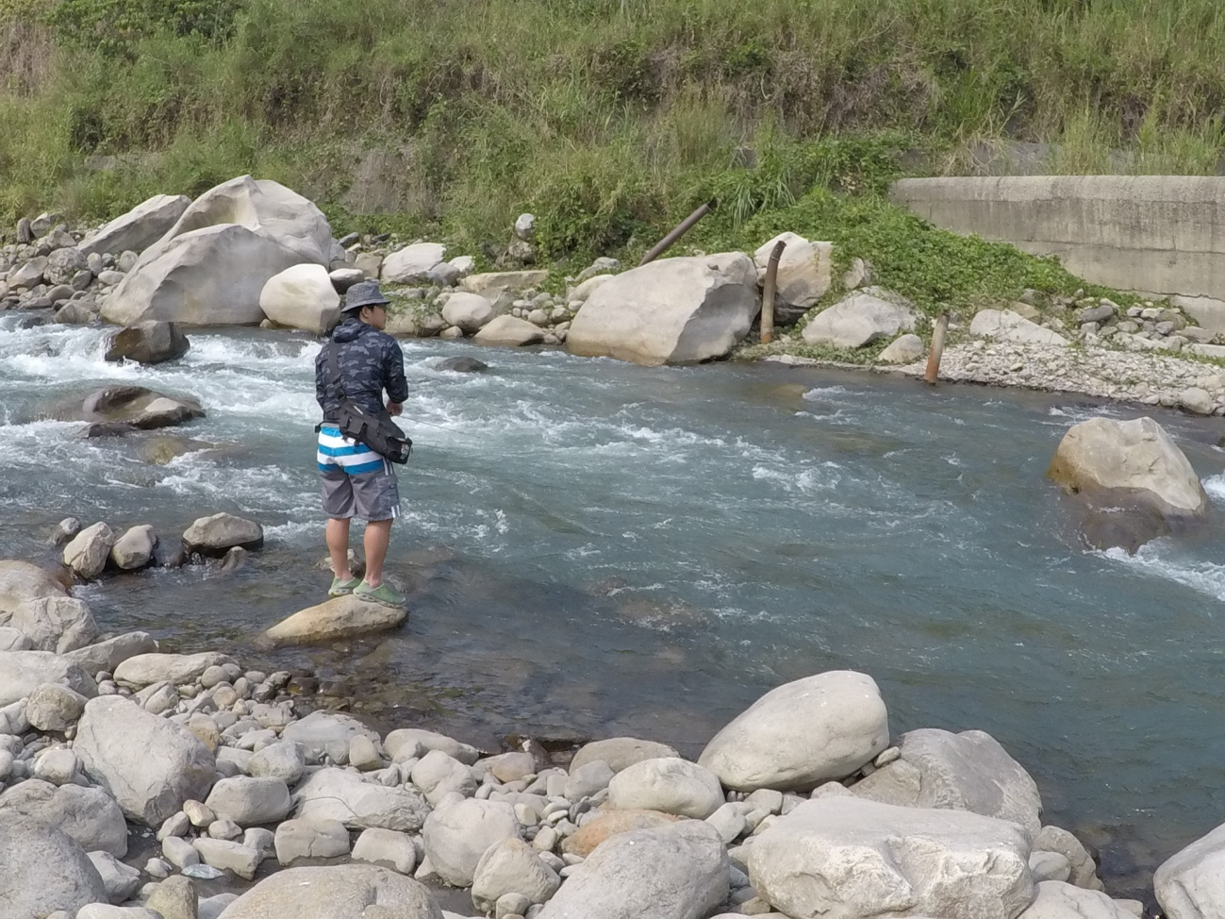
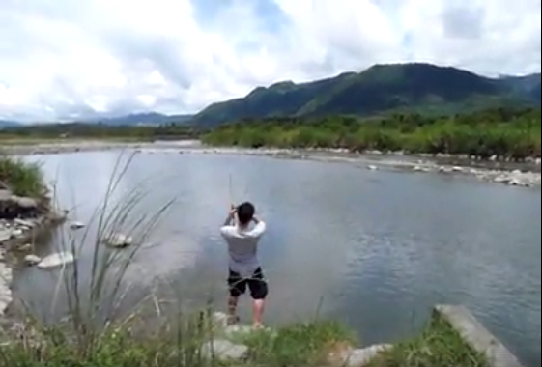
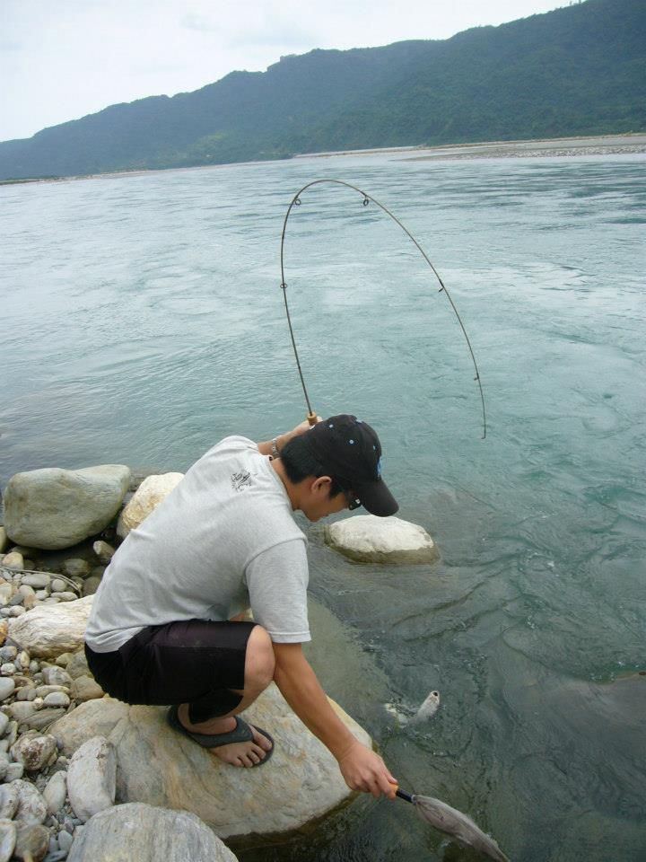
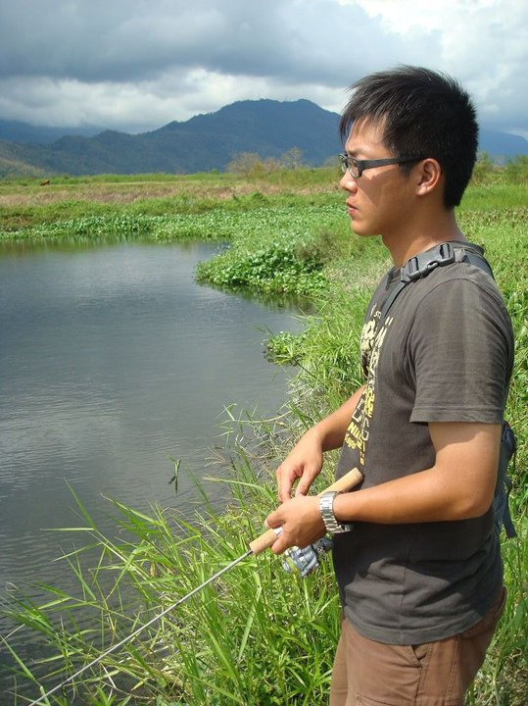
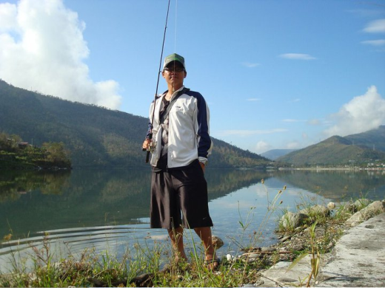
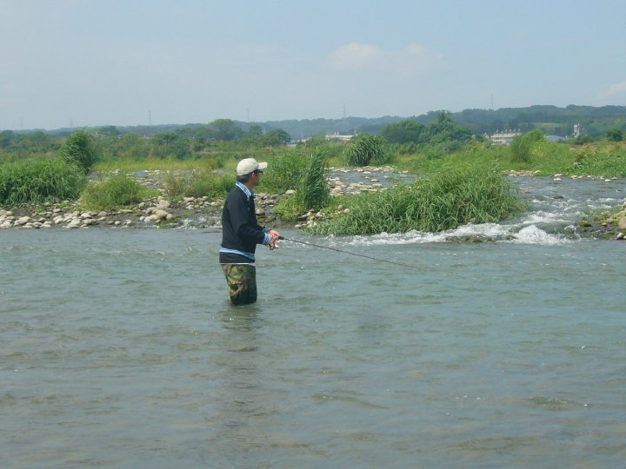
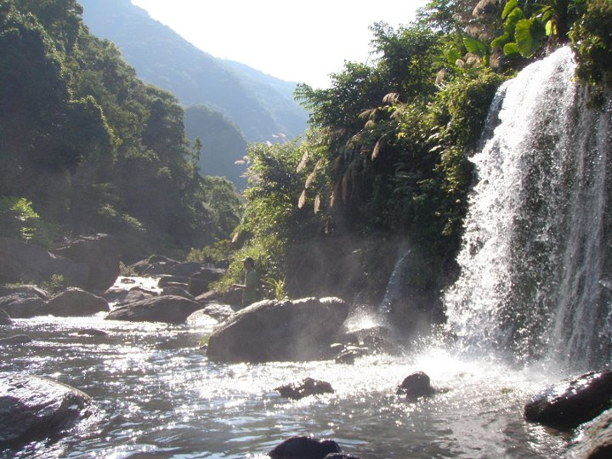

Slide 6
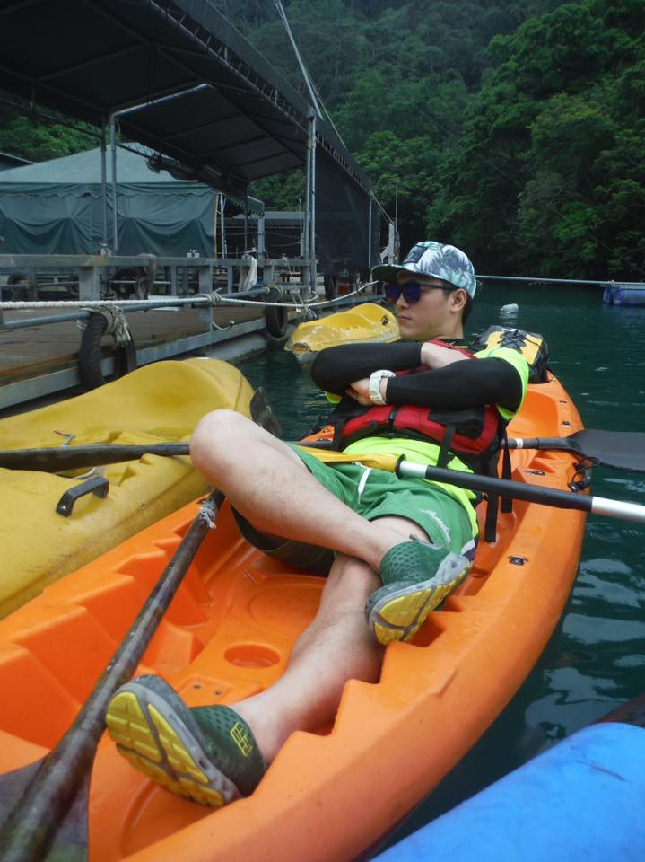
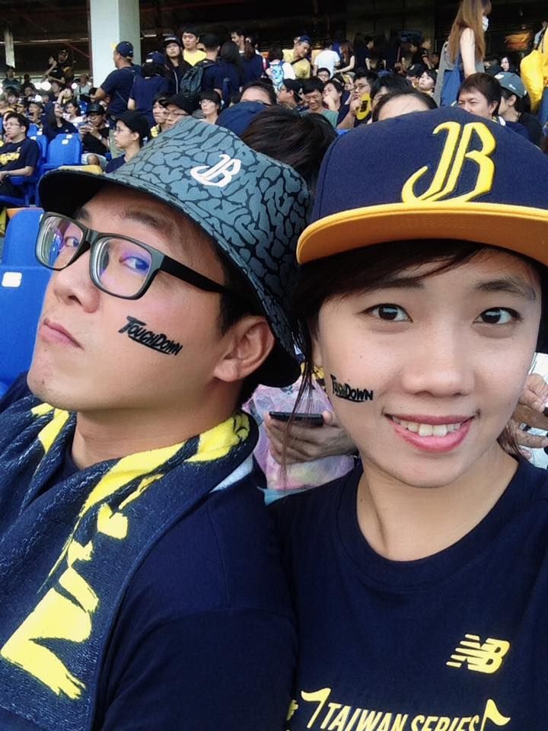
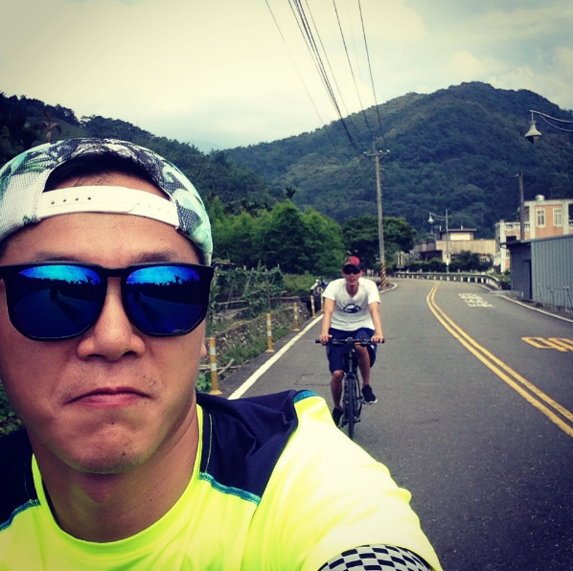
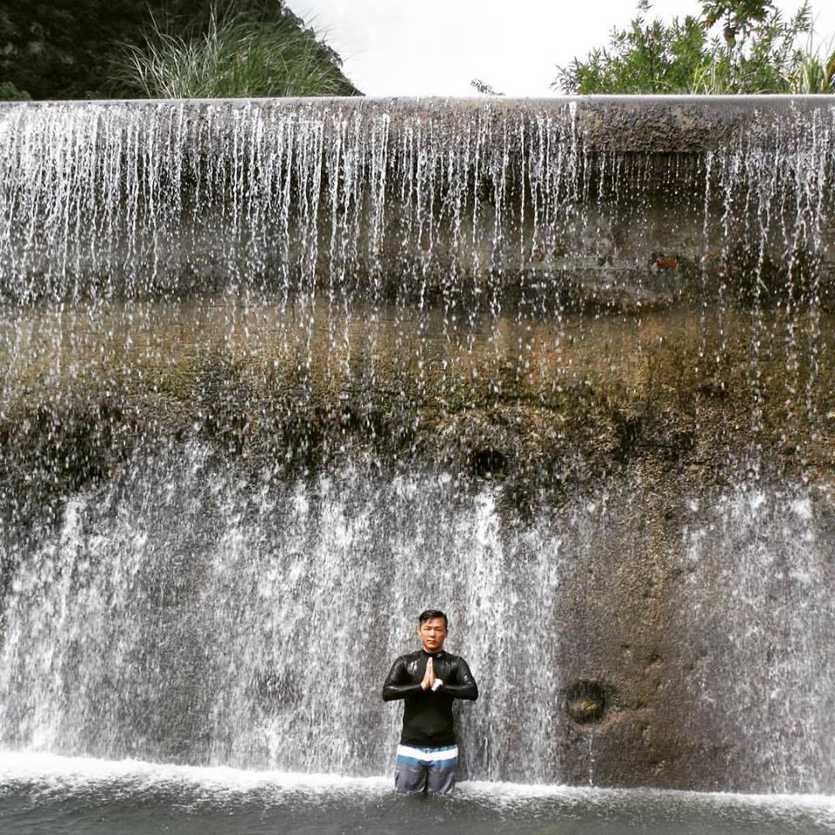
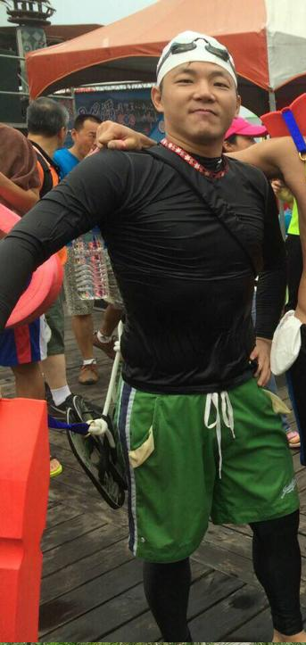
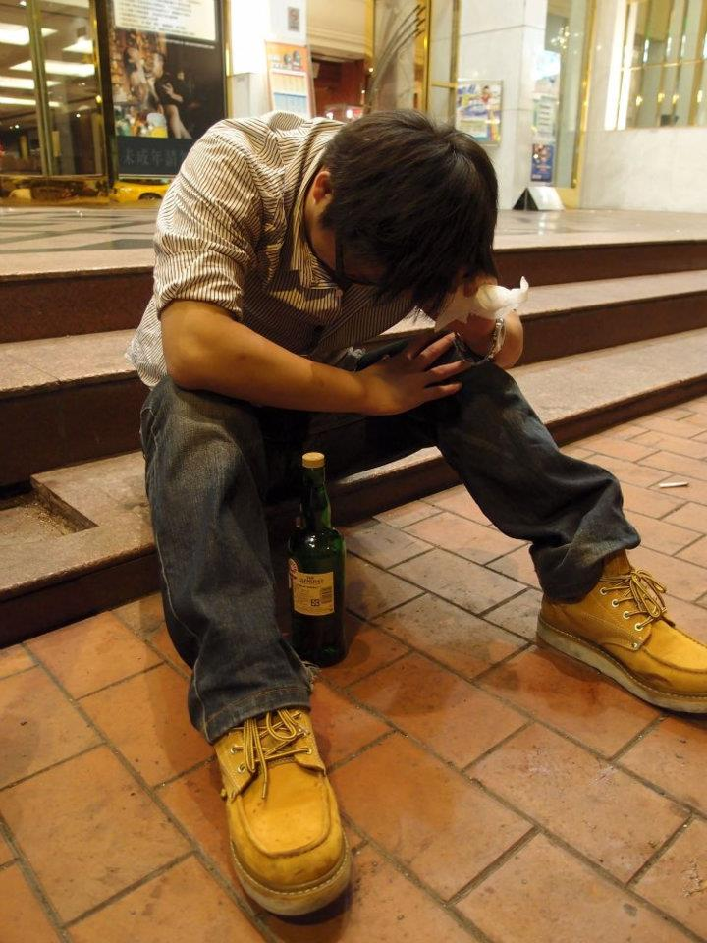
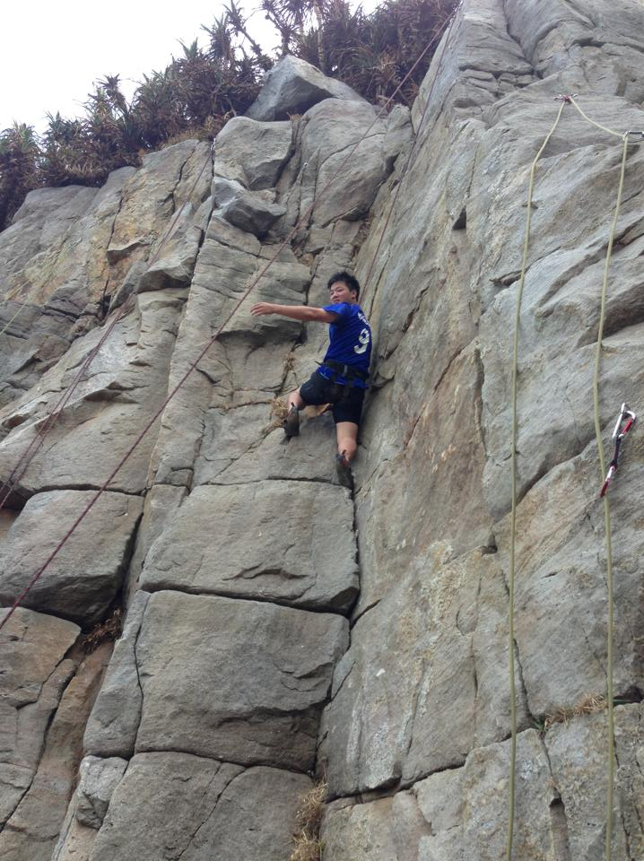
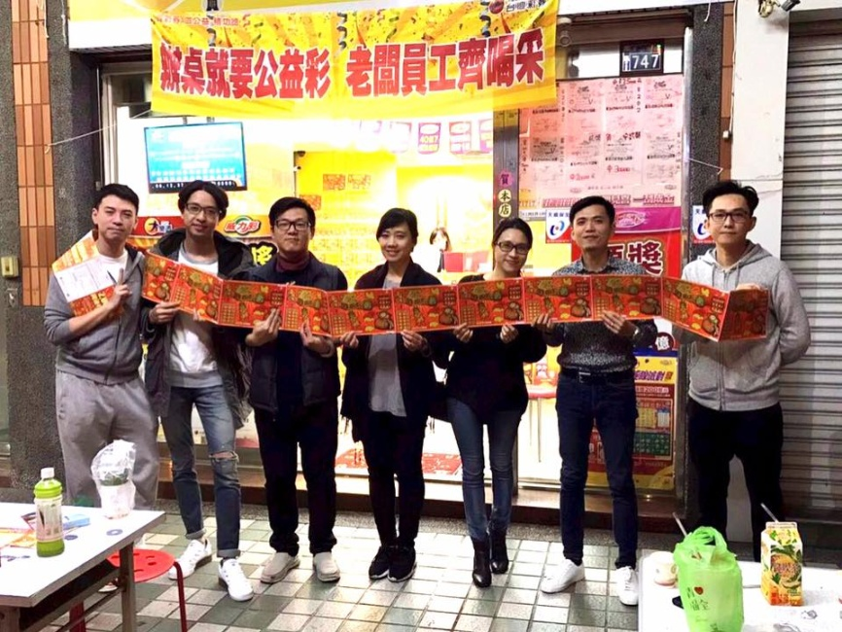
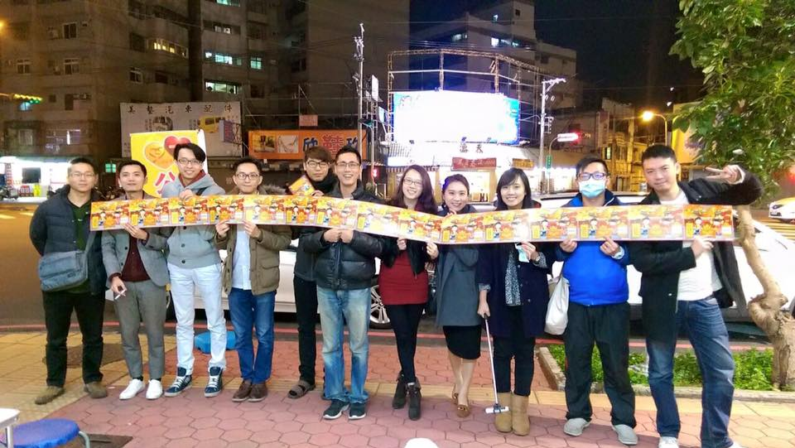

Slide 7
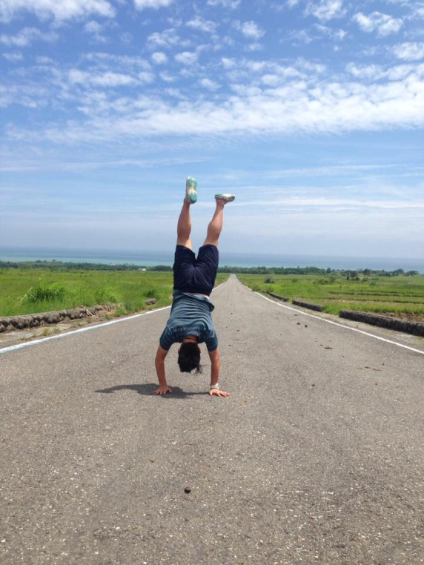
有獎徵答
我，江育勳，Eason，為什麼叫 Eason?
很喜歡港星陳奕迅
台積第一個單位是 Equipment Automation (EA)，為了融入，就自取 EA son → Eason
因為 育勳 唸起來很像 Eason
換個角度看世界，事情更美好!!

